Slide 1
PROGRAMMING
201720967 이소현
201720974 임유진

Slide 2
01
02
03
04
주제
역할분담
프로그램 설명
개발 일정

Slide 3
01
주제
소프트웨어학과 학생들이 배운 내용을
퀴즈를 통해 다시금 공부할 수 있게 하는 게임

Slide 4
02
역할분담
임유진- OX게임 코딩, 물건구입함수 코딩, 현재 시간 코딩, 수정
이소현- 표지 창작 담당, 단어게임 코딩, case문 코딩, 수정

Slide 5
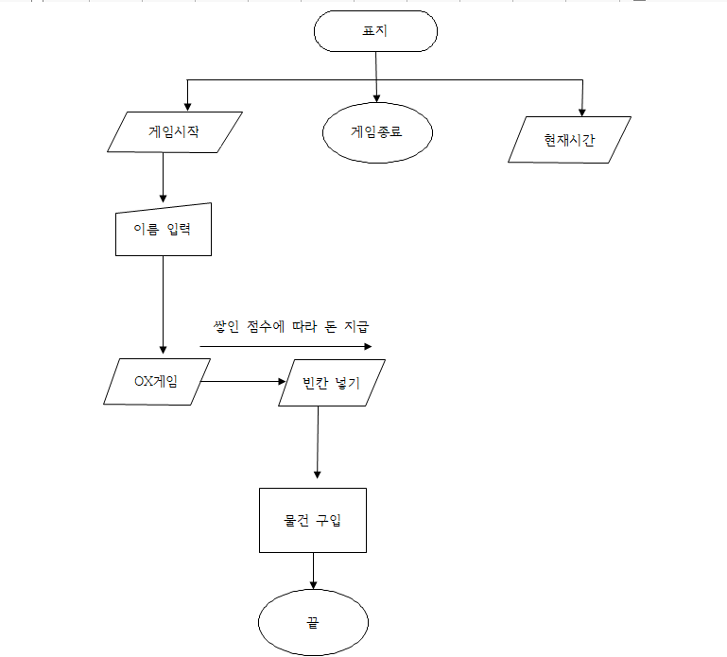
03
프로그램 설명

Slide 6
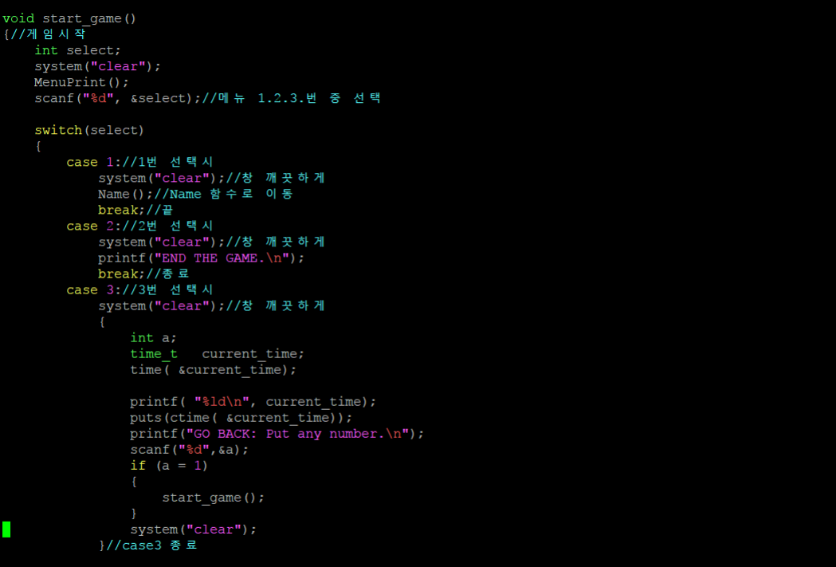
표지에서 이동하는 함수
03
프로그램 설명
현재시간

Slide 7
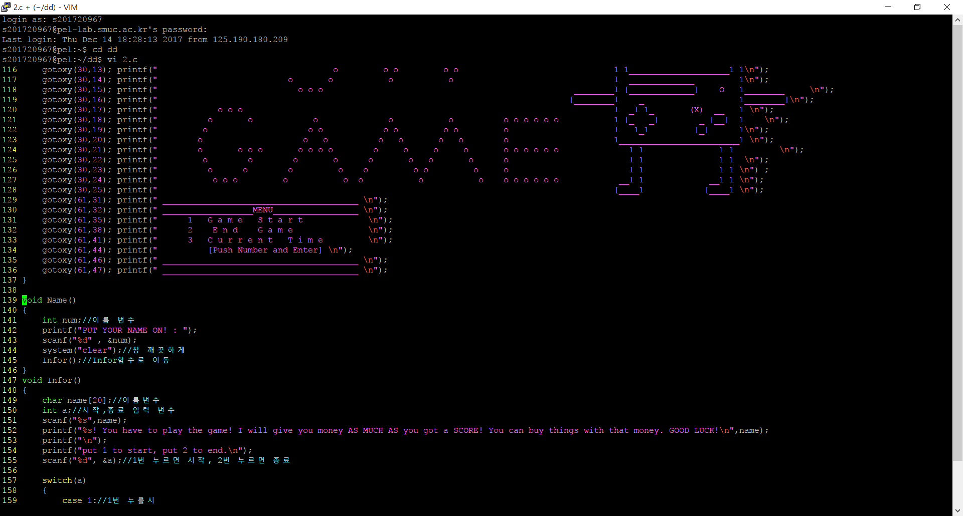
이름 입력 함수
03
프로그램 설명

Slide 8
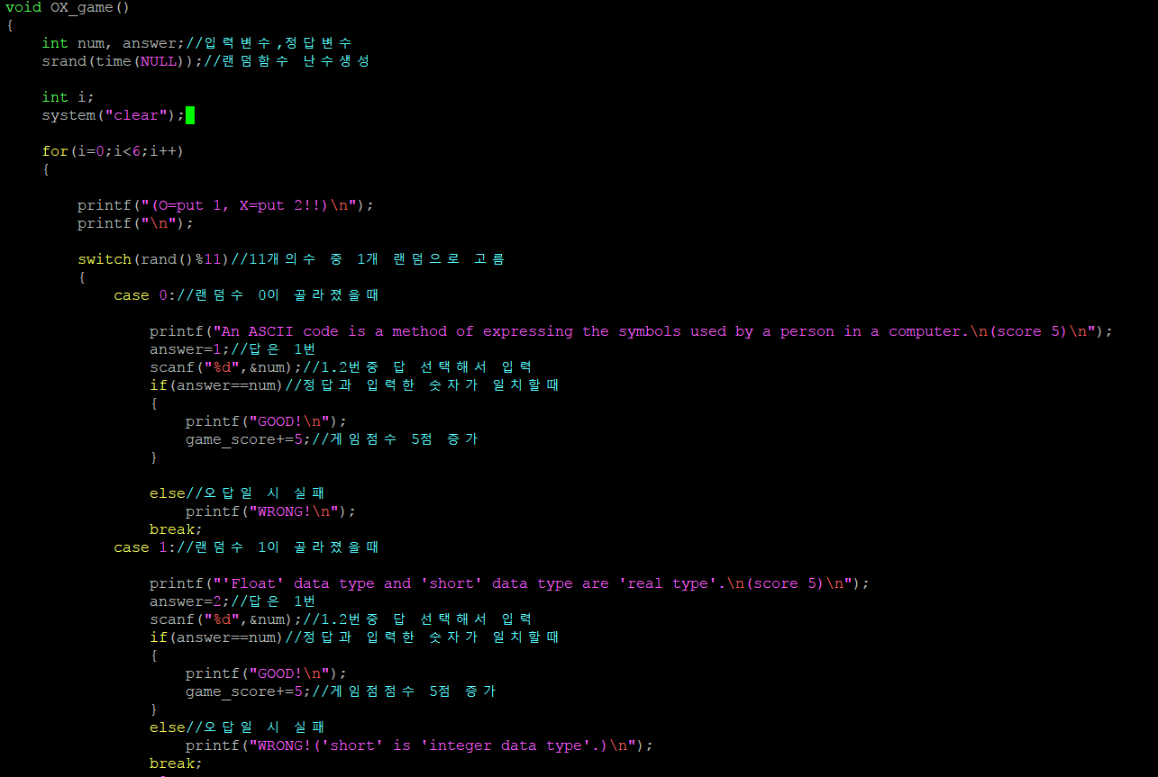
OX 게임 함수
03
프로그램 설명

Slide 9
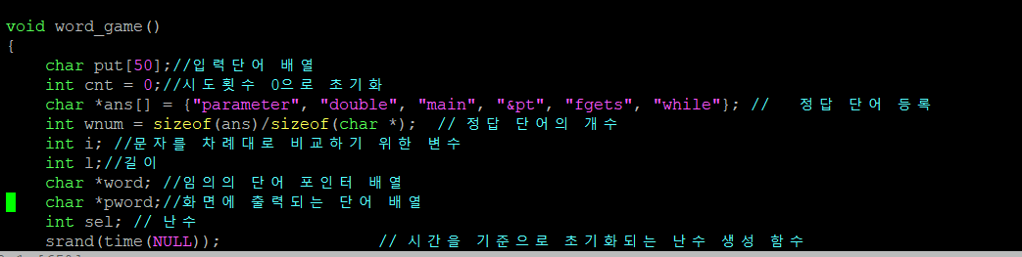
빈칸넣기 함수
03
프로그램 설명

Slide 10
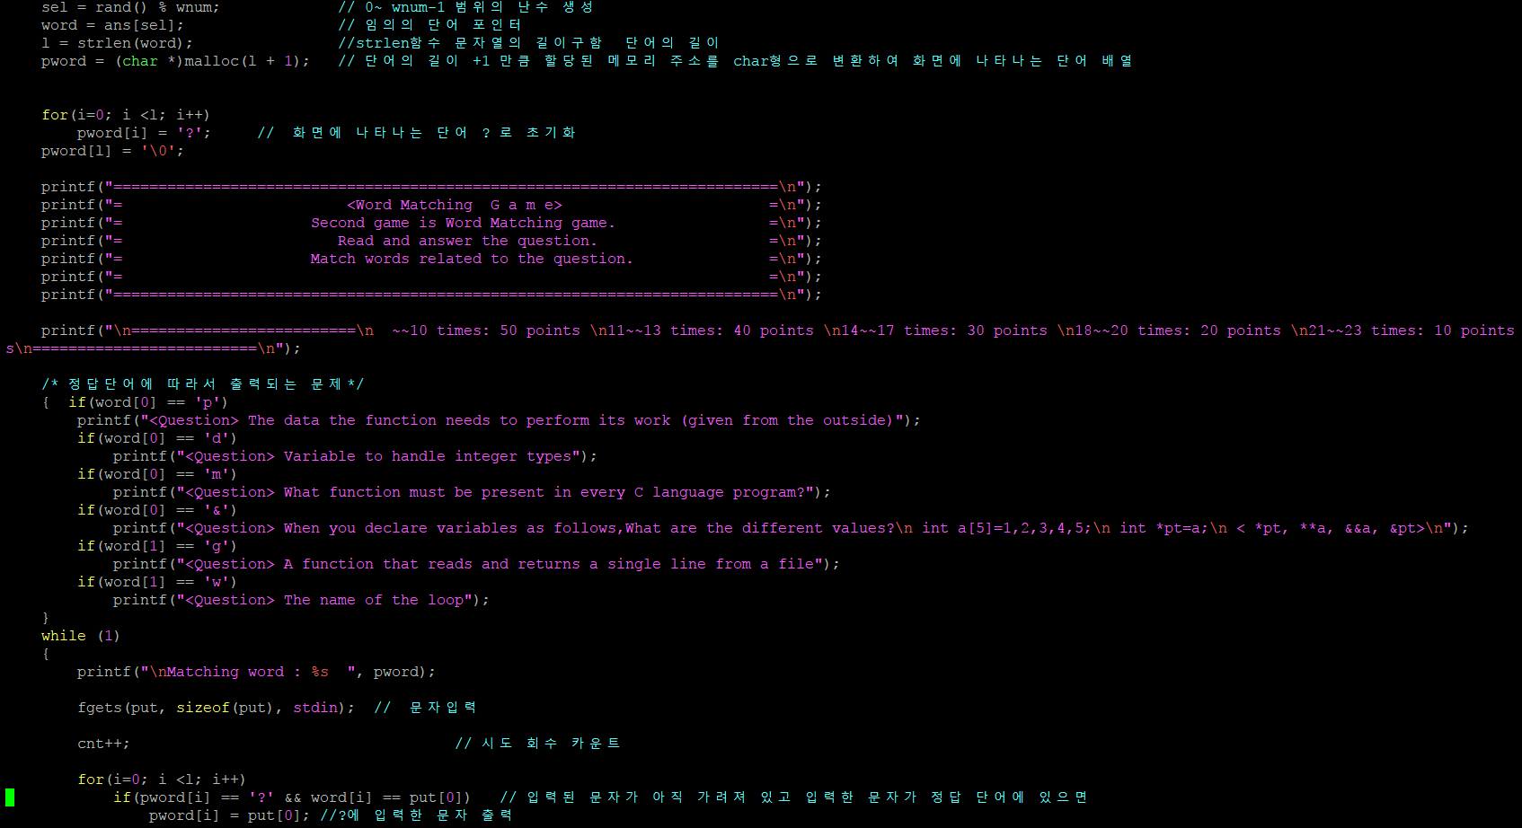
빈칸넣기 함수
03
프로그램 설명

Slide 11
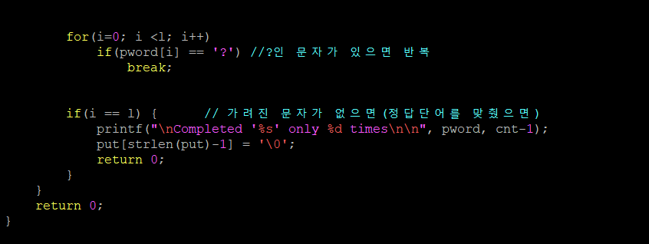
빈칸넣기 함수
03
프로그램 설명

Slide 12
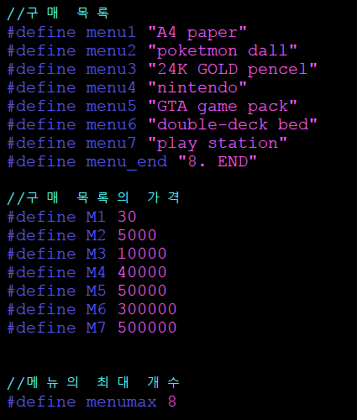
물건사기 함수
03
프로그램 설명

Slide 13
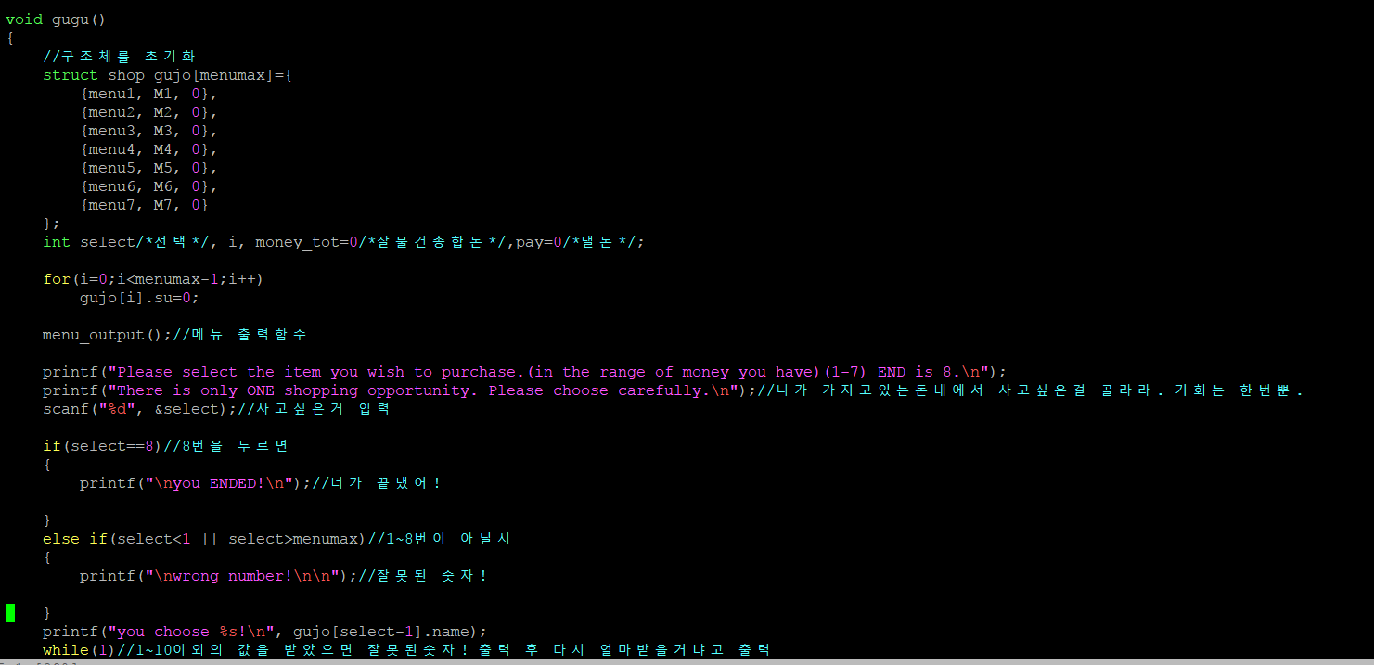
물건사기 함수
03
프로그램 설명

Slide 14
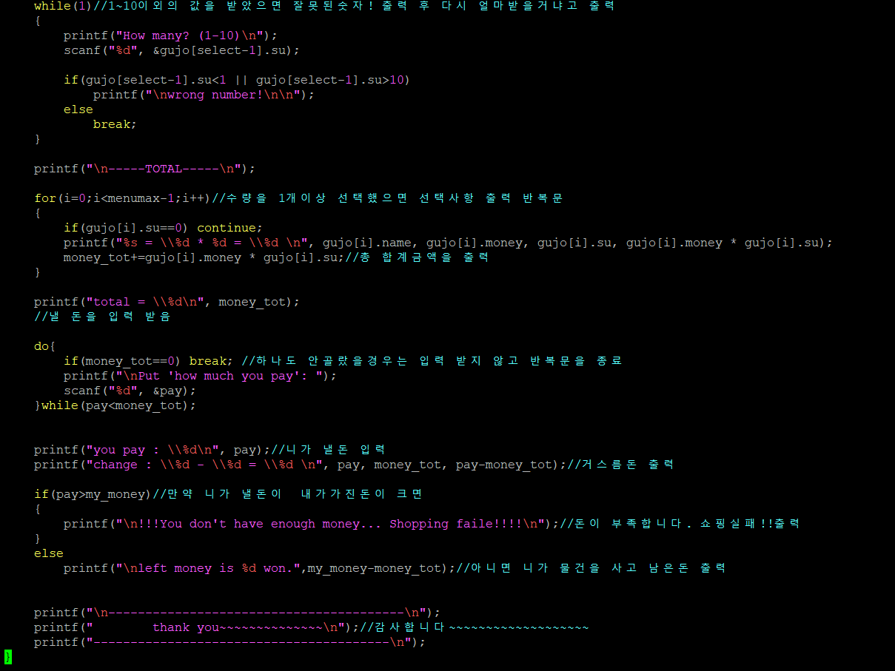
물건사기 함수
03
프로그램 설명

Slide 15
04
개발 일정
<<개발 기간- 11월 13일~12월 14일>>
1주차- 주제 선정 + 개발 계획 작성 + 주제 관련 조사
2주차- 조원 별 1차 코딩 + 발표자료 준비 + 발표
3주차- 각 게임의 함수 코딩, 함수 이어 가기
4주차- 소스 합치기 + 출력 창 깔끔하게 + 수정
5주차- 완료 및 검토 + 주석 정리

Slide 16
Thank you
FOR LISTENING

